Slide 1
Η γυναίκα του Μάρτη

Slide 2
Μια φορά και ένα καιρό ήταν ο Μάρτης και πήγε σε έναν χορό !!!

Slide 3
Εκεί ήταν και μια κοπελιά χορευταρού και όλο το βράδυ χόρευε με τον Μάρτη !!!

Slide 4
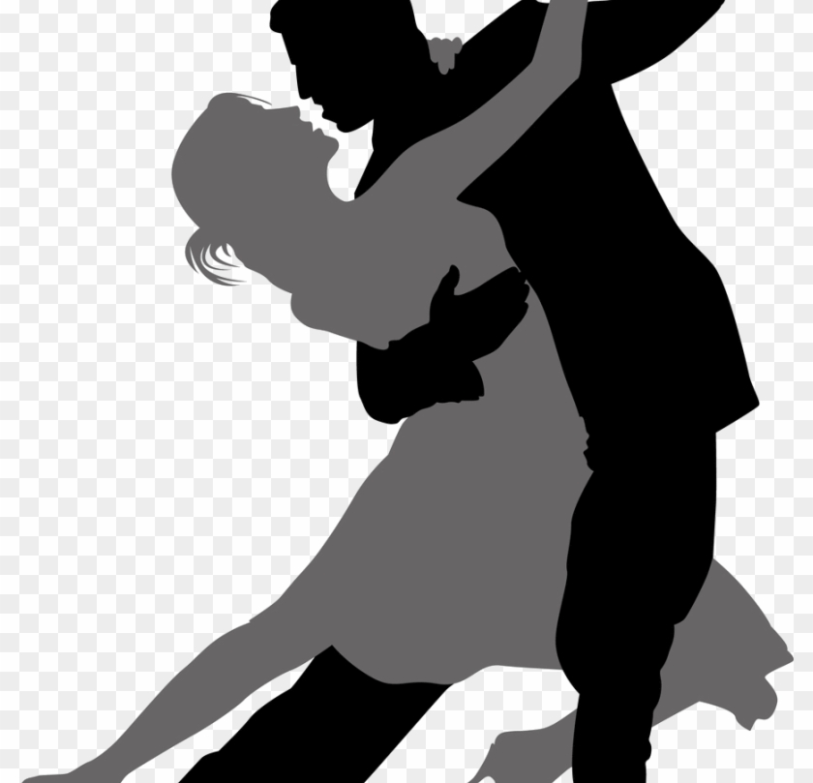
Η κοπελιά χόρευε πολύ ωραία και ο Μάρτης ξετρελάθηκε!!!Να μια τέτοια γυναίκα θέλω να παντρευτώ είπε !!!

Slide 5
Κοπελιά βγάλε το βέλος που φοράς στο κεφάλι σου να σε δω ,πες μου μια κουβέντα να σε χαρώ της είπε !!! Εκείνη όμως μόνο κουνούσε το κεφάλι και δεν ήθελε να βγάλει το πέπλο από πάνω της ….

Slide 6
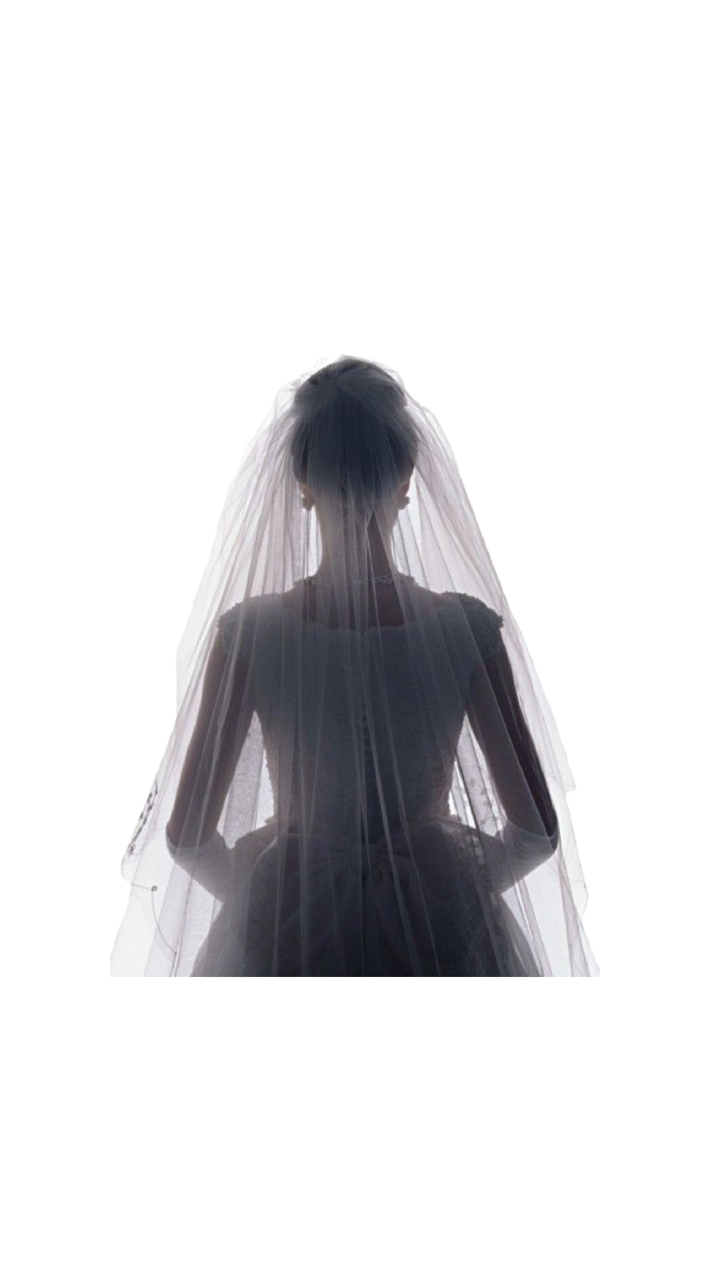

Slide 7
Χόρευαν όλο το βράδυ και ήταν μια χαρά

Slide 8
Θέλεις να γίνεις γυναίκα μου την ρώτησε την χορευταρού την κοπελιά και εκείνη κούνησε πάλι το κεφάλι χωρίς να μιλά

Slide 9
Γίνηκε ο γάμος και χάρηκε ο Μάρτης που παντρεύτηκε την χορευταρού την κοπελιά μα ήθελε να την δει πως ήταν κάτω από το πέπλο της !!!

Slide 10
Πάνε στο σπιτικό τους επιτέλους άντε να σε δω κοπελιά μου της λέει ο Μάρτης όμως συμφορά όταν βγάζει το μαντήλι της τι να δει …

Slide 11
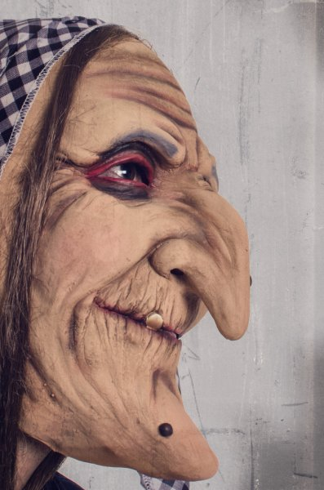
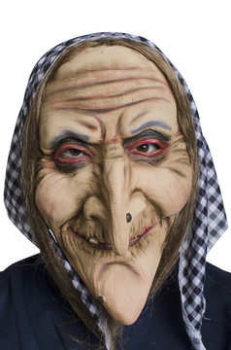
Μια γρια μπαμπόγρια του φανερώθηκε μπροστά του με ζαρωμένο δέρμα και τρίχες μέχρι τα αυτιά…

Slide 12
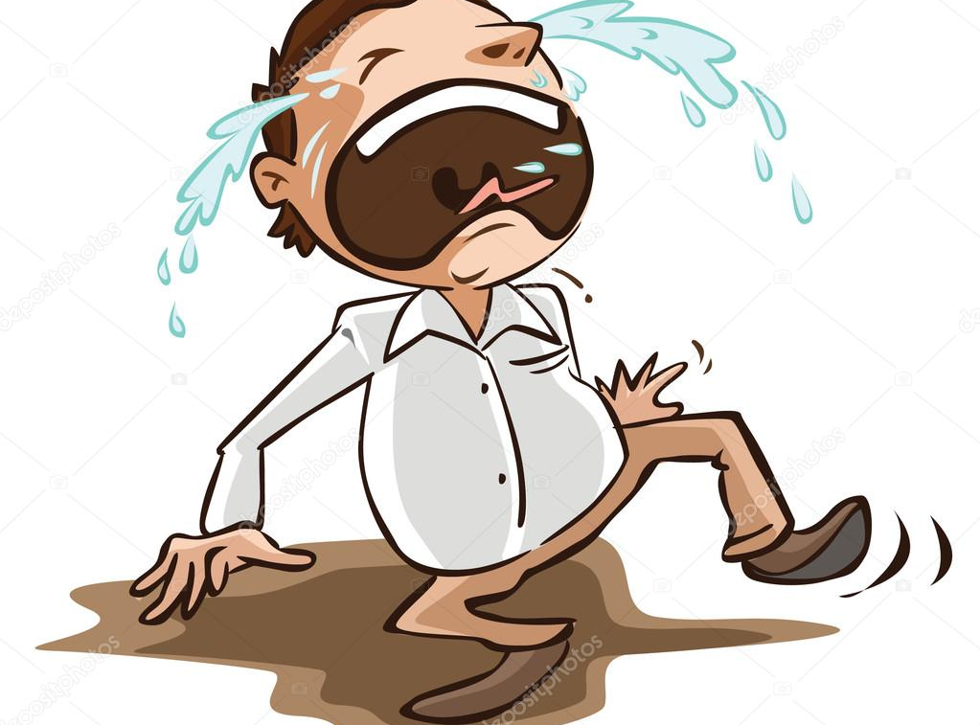
Βοήθεια φωνάζει τι συμφορά γριά είναι η νύφη βρε παιδιά
Βοήθειαααααα
Είναι γριά …..

Slide 13
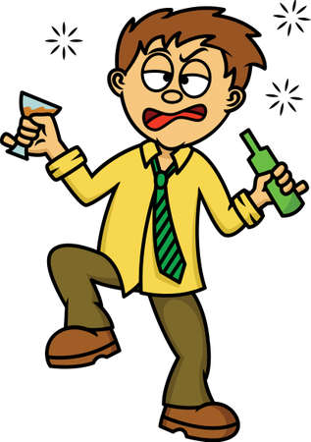
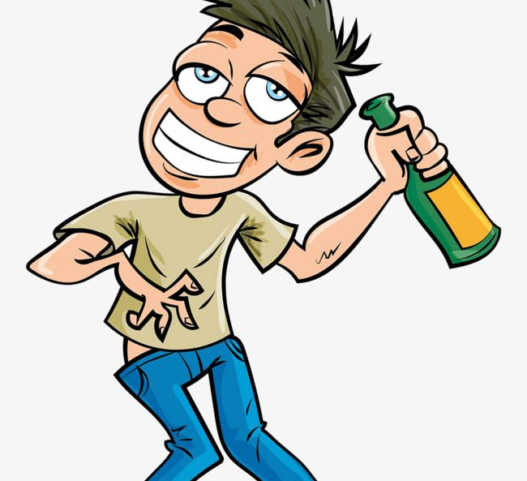
Το έριξε στο κρασί να ξεχαστεί

Slide 14
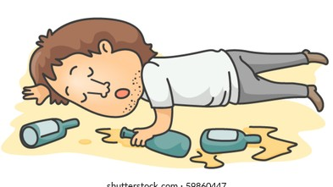
Μέθυσε έγινε στουπί, και ξέχασε την συμφορά του την τρανή …

Slide 15
Άρχισε να γελάει σαν χαζός, τι ήταν τούτο το κακό !!!!

Slide 16
Και έχει μείνει από τότε η παροιμία αυτή, Μάρτης είναι χάδια κάνει πότε κλαίει και πότε γελάει !!!
Ξεμέθυστος όταν είναι την βλέπει και κλαίει …ώχου συμφορά παντρεύτηκα την γριά και δώστου και βρέχει δυνατά !!!

Slide 17
Το κρασάκι του όμως σαν πει όλα ξεχνιούνται στην στιγμή !!!Γελάει και ο ήλιος μας ζεσταίνει από ψηλά και εκείνος όλα τα ξεχνά !!!

Slide 18
